Slide 1




C
O
N
V
I
V
I
M
O
S

Slide 2

Durante nuestra vida convivimos, muchas veces con sensaciones, sin quererlas o desearlas, pero también con otras que no valoramos en la medida que se merecen

Slide 3
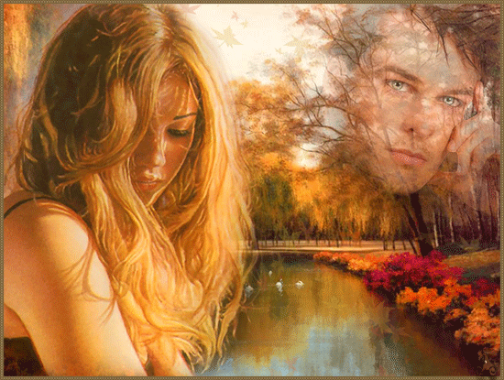
Convivimos con: la angustia, el dolor, la duda, la soledad, la ansiedad,
la mentira, el temor, el rechazo, el desprecio, la venganza propia y la ajena

Slide 4

,
Con el silencio, con el mal, con el rencor, con la rutina, con los desencantos con los prejuicios, con la falta de humildad, con la ausencia de valores y principios

Slide 5
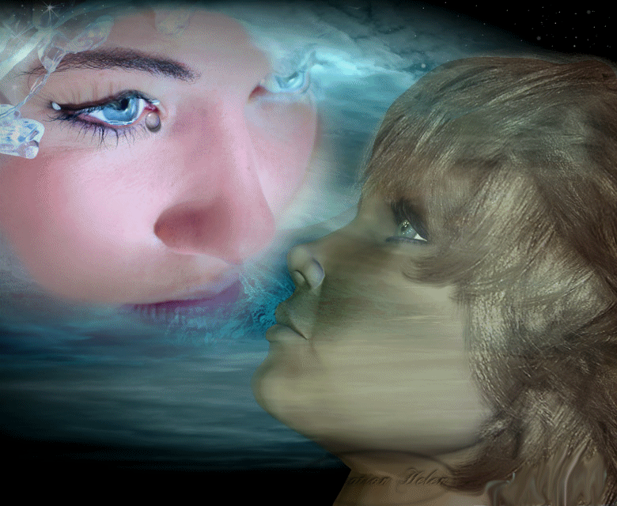
con la crítica nuestra y la de ellos, con la ingratitud, con la soberbia de los inútiles que no pueden amar, con la incomprensión, con la inseguridad, con la falta de ilusión

Slide 6

Con el conformismo, con el odio, con el olvido, con la pérdida ,con la falta de libertad, con el pasado sin resolver, con la indiferencia, con los malos pensamientos

Slide 7
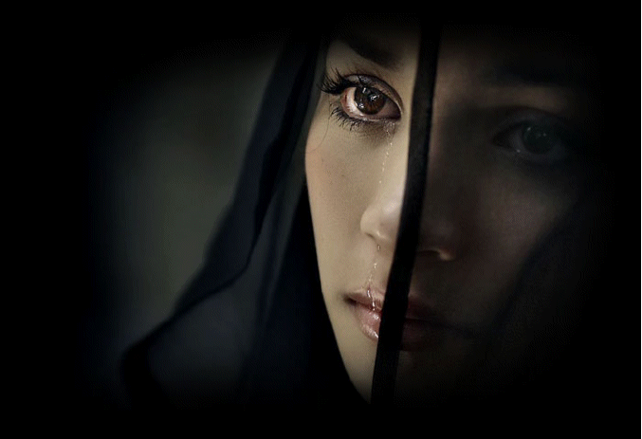
Sin el perdón, con la envidia del otro y la de uno, con la falta de fe, sin un rumbo a seguir, con la impaciencia, con el mal humor de uno y el de los demás, con la
Impotencia de no poder, con el aburrimiento, con la palabra demás...

Slide 8

Pero... Siempre hay un pero, también convivimos, con el humor , Con la alegría, con la risa de uno y la de los demás, con los colores que nos traen paz y armonía, con el sol que nos da energía

Slide 9

Con la posibilidad de conocer la felicidad, de dar amor y de ser correspondido, con la búsqueda de la verdad, con la imaginación, con el bien, con un futuro mejor construido por uno, con el cariño, con el amor, con los afectos

Slide 10

Con los abrazos, con las caricias, con la amistad, con charlas placenteras con amigos, con el compañerismo, con la lealtad, con la fe, con proyectos posibles e imposibles

Slide 11

Con las distintas manifestaciones del arte, con la
Lectura, la música que nos transporta a lugares que uno solo conoce, con fragancias y perfumes que nos dan lugar al placer, con los recuerdos nostálgicos, y con el otro...

Slide 12

Uno, siempre uno, será el que finalmente decida con que quiere convivir...

Slide 13
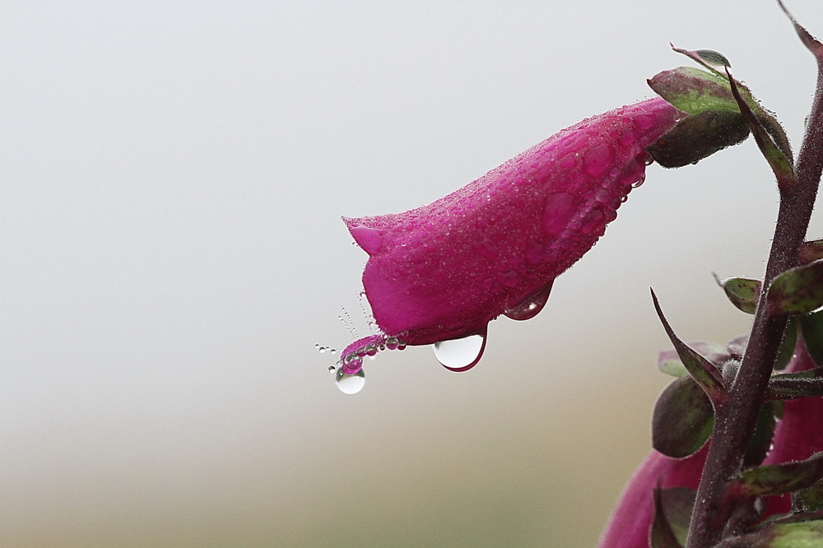


Slide 14




Accede a la sección que desees desde aquí:
PPS Exclusivos
Dedicatorias | Fechas Especiales | Graciosos | Historia y arte | Lugares | Musicales
Naturaleza y Ciencias | Política | Reflexión | Religiosos | Románticos | Salud
Si deseas recibir pps periódicamente en tu correo electrónico subscríbete aquí:

